Slide 1

Tehnici Web CSS3 (I)
Ioana Leustean
Sem.II, 2016

Slide 2
METADATA
<head>
<title>Titlu </title>
<meta charset="utf-8">
<meta name=“autor” content=“descriere”>
<base href=“base URL for relative paths“ >
<style type=“text/css”> …. </style>
<script type =“text/javascript”> …</script>
<script type =“text/javascript” src=“fis.js”></script>
<link href=“fis.tip” type=“image/tip” rel=“shortcut icon”>
<link href=“fis.css” type=“text/css” rel=“stylesheet”>
<head>

Slide 3
CSS = CASCADING STYLE SHEETS
http://www.w3.org/TR/CSS/
Cu ajutorul CSS definim aspectul paginii:
stilizarea elemenentelor HTML si asezarea lor
in pagina.
Proprietatile CSS pot fi definite in 3 moduri:
inline, in file, intr-un fisier separat.
/*comentarii */
/*
comentarii
*/

Slide 4
REGULA CSS
selector { property: value;
property: value;
...
property: value; }
Exemplu:
body {background-color:#737373;}
p {margin-left:5px;}
section {width:80%; background-color:white;}

Slide 5
Proprietatile CSS pot fi definite in 3 moduri:
inline:
in file:
intr-un fisier separat (varianta recomandata):
<section style=“width:80%;
Background-color:white;”>
continut-sectiune
</section>
<tag style=“proprietate:valoare;
…proprietate:valoare;”>
<head>
<style type="text/css">
<!– lista de reguli CSS -->
</style>
<head>
<head>
<style type="text/css">
section {width:80%;
Background-color:white;}
</style>
</head>
<head>
<link href=“nume-fis.css" type="text/css" rel="stylesheet">
</head>

Slide 6
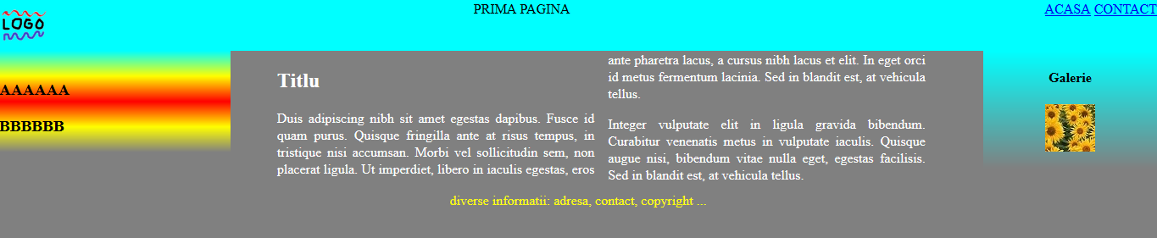
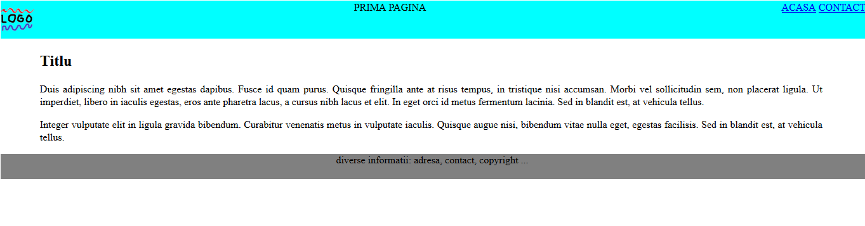
Aceeasi pagina poate fi stilizata diferit prin modificarea fisierului de stil.
<head>
<link href="style1.css" type="text/css" rel="stylesheet" >
<!-- <link href="style2.css" type="text/css" rel="stylesheet" > -->
</head>
<body>
<header> PRIMA PAGINA
<img src="mylogo.gif" alt="logo" id="logo" height="60" width="60">
<nav>
<a href="#">ACASA</a>
<a href="#">CONTACT</a>
</nav>
</header>
<div id="container">
<section id="baralat">
<p>AAAAAA</p>
<p>BBBBBB</p>
</section>
<section id="main">
<h2> Titlu</h2>
<p>Duis adipiscing …
</p>
<p>Integer vulputate elit …</p>
</section>
</div>
<aside>
<p>
<h4> Galerie </h4>
<img src="Vara-mica.jpg" alt="vm">
</p>
</aside>
</body>
style1.css
style2.css

Slide 7
CASCADING STYLES:
precedenta
cea mai
mica
Stilul implicit al browser-ului
Fisierul css extern (<link> in header)
Stiluri “in file” (<style> in header)
Stiluri inline
precedenta
cea mai
MARE

Slide 8
Proprietati CSS – generalitati
Selectori CSS
Box model

Slide 9
Proprietati CSS: culori
http://www.w3.org/TR/css3-color/
color: red; /* red, black, green ,…*/
background: #C0C0C0 ;
color: rgb(142,37,37);
color: red; /* culoarea textului */
background: black; /* culoarea fondului */
0,…,255

Slide 10
Proprietati CSS: fonturi
http://www.w3.org/Style/Examples/007/fonts
FONT SIZE !!!
font-family: Helvetica,“Times New Roman”,serif;
font-size: 16px /* 16pt, 1.25em, 125%, x-large*/
font-weight: bold /* 100, …, 900 */
font-style: italic /* oblique*/
Fonturi generice: serif, sans-serif, cursive, fantasy, monospace
Dimensiunea fonturilor:
Unitati: px, pt, em (m-size: 1em = dimesiunea fontului curent)
Valori: xx-small, x-small, smal, medium, large, x-large, xx-large
Procente: procent din fontul parintelui

Slide 11
at-rules @font-face
http://www.w3.org/TR/css-syntax-3/
<style text=“text/css”>
@font-face{ font-family: nume-font;
src:url(fis-font.ext);
}
selector { font-family: nume-font;}
</style>
http://www.dafont.com/
at-rules sunt reguli pentru parserul CSS
al browserului

Slide 12
Distanta/marimea in CSS
pot fi masurate absolut sau relativ.
Unitati absolute: mm, cm, px, in, pt
Unitati relative: em = dimensiunea fontului curent
% = procente din dimensiunea
fontului curent
<style>
div #vara {width: 30px;
height:20px;}
</style>
<div id="vara">
<img src="vara.jpg" alt="vara">
</div>
HTML (unitatea de masura este px)
<img src="vara.jpg" alt="vara" width="30" height="20">

Slide 13
Proprietati CSS: proprietati ale textului
http://www.w3.org/TR/CSS2/text.html
text-align: center /*left, right, justify */
text-decoration: underline /* overline, line-through */
text-shadow: -2px 5px gray;
/* x-offset, y-offset, culoare */
text-indent: 3em /* aliniat */
line-height: 150% /* 1.5em , 30px */
word-spacing: 1em /* +15mm */
letter-spacing: 0.1em /* -1px */

Slide 14
Proprietati CSS: list-style-type
ul {list-style-type: disc;
/* circle, square, upper-latin, lower-lattin,
upper-roman, lower-roman, lower-greek */
}
Fis.html
stil.css
<ul id=“greaca”>
<li> item1 </li>
<li> item2 </li>
</ul>
ul#greaca{
list-style-type: lower-greek;}

Slide 15
Proprietati CSS: overflow, visibility, cursor
overflow: hidden; /* visible, scroll */
descrie modul in care este redat textul
care iese dintr-un cadru
visibility: visible /* hidden */
seteaza vizibilitatea unui anume element;
chiar daca vizibiltatea este “hidden”
elementul ocupa loc in pagina
cursor: pointer /*cell, progress …*/
cursor: url(adresa-imagine), auto;

Slide 16
Vendor specific properties:
proprietati CSS care nu sunt standardizate,
dar browserele ofera suport pentru ele
proprietate: valoare;
-ms-proprietate:valoare; /* IE */
-moz-proprietate:valoare; /* Firefox */
-webkit-proprietate:valoare; /* Chrome si Safari*/
-o-proprietate:valoare; /* Opera */

Slide 17
Proprietati CSS: column
afiseaza continutul pe mai multe coloane
column-count: 3;
column-gap: 5px;
column-rule: 2px solid black;
-moz-column-count: 3;
-moz-column-gap: 5px;
-moz-column-rule: 2px solid black;
-ms-column-count: 3;
-ms-column-gap: 5px;
-ms-column-rule: 2px solid black;
-webkit-column-count: 3;
-webkit-column-gap: 5px;
-webkit-column-rule: 2px solid black;
column-width: 100px;
column-gap: 5px;
column-rule: 2px solid black;
-moz-column-width: 100px;
-moz-column-gap: 5px;
-moz-column-rule: 2px solid black;
-ms-column-width: 100px;
-ms-column-gap: 5px;
-ms-column-rule: 2px solid black;
-webkit-column-width: 100px;
-webkit-column-gap: 5px;
-webkit-column-rule: 2px solid black;
column-count si column-width se determina una pe cealalta

Slide 18
Selectori CSS
http://www.w3.org/TR/css3-selectors/
selector1, selector2 { proprietate1:valoare }
selector1 { proprietate2:valoare2 }
Aceluiasi element i se pot aplica mai multe reguli; este bine sa se grupeze elementele care au un stil comun, iar stilurile specifice sa fie scrise in reguli separate.
Unele stiluri sunt mostenite de la elementele parinte (in arborele asociat documentului), dar pot fi schimbate folosind reguli specifice.

Slide 19
Selectori CSS: *, type selector, attribute selector
* este selectorul universal
un selector de tip este numele unui element din documentul HTML: p, h1, div, article, …
[attr] selecteaza elem. care au attr ca atribut
[attr="val"] selecteaza elem. cu attr="val"
[attr~="val"] selecteza elem. cu o lista de atribute printre care e si val
Exemplu: a[href="http://www.w3.org/"]

Slide 20
Atributul id si selectorul id
<tag id=“myid”> continut </tag>
Creaza un element cu ID unic: un document HTML poate contine un singur atribut id cu
valoarea "myid"
#myid selecteaza elementul cu id="myid"
Exemplu: <div id="rosu"> continut </div>
poate fi selectat folosind #rosu sau div#rosu

Slide 21
Atributul class si selectorul class
<tag1 class=“newcl”> continut </tag1>
<tag2 class=“newcl”> continut </tag2>
Grupeaza mai multe elemente, care vor avea un stil comun; poate apare de mai multe ori in acelasi document HTML.
.newcl selecteaza elementele cu class="newcl"
Exemplu: <span class=“rosu”> continut </span>
este selectat folosind span.rosu

Slide 22
Pseudo-clase CSS (:)
grupeaza elementele in functie de anumite
proprietati care nu apar in documentul HTML
:link legaturi care nu au fost vizitate
:visited legaturi care au fost vizitate
:hover :first-line :nth-of-type(an+b)
:active :first-letter :nth-child(an+b)
:first-child
:last-child :not(selector)
:first-of-type

Slide 23
Pseudo-clase CSS
a:link {text-decoration:none; color: blue;} a:visited {text-decoration:none; color:green;} a:hover {text-decoration:underline; color:red;} a:active {text-decoration:underline; color:red;}

Slide 24
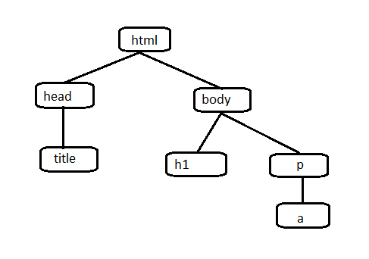
Document HTML = arbore de elemente
DOM = Document Object Model

Slide 25
Combinarea selectorilor
Selectori pentru descendenti
E F selecteaza toate elementele F care
sunt descendenti ai lui E
Selectori pentru copii
E > F selecteaza elementele F care sunt
copii ai lui E
Selectori pentru frati
E + F selecteaza toate elementele F care
sunt frati cu E si care urmeaza imediat dupa E

Slide 26
EXEMPLU: ex-selector.html
div#special > blockquote p:first-letter {
color: red;}

Slide 27
Exemplu: ex-visibility-dropdown-menu.html
ul ul {visibility:hidden;}
ul li:hover ul {color:blue; visibility:visible;}
<ul>
<li>MENIU 1
<ul><li> submeniu 1.1</li>
<li> submeniu 1.2 </li>
</ul> </li>
<li>MENIU 2
<ul><li> submeniu 2.1</li>
<li> submeniu 2.2</li>
</ul> </li>
</ul>

Slide 28
Proprietati CSS: mostenirea stilurilor
Unele proprietati se mostenesc (color) altele nu (border). Cand unui element i se pot aplica mai multe stiluri, castiga stilul cel mai specific.
Exemplu: ex-mostenire-centrat.html
body { font-family: sans-serif;
background-color: yellow; }
p { color: red; background-color: aqua; }
a { text-decoration: overline underline; }
h2 { font-weight: bold; text-align: center; }

Slide 29
Observatii generale:
proprietatie marcate !important
sunt aplicate indiferent de specificitatea lor
p { color: #ff0000 !important; }
Unele proprietati pot lua valoarea inherit, aceasta insemnand ca proprietatea este mostenita de la elementul parinte; este folosita pentru a suprascrie un alt stil si a forta comportamentul implicit.

Slide 30
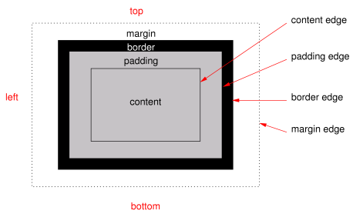
“Box Model” pentru elemente HTML
http://www.w3.org/TR/css3-box/
border, padding, margin au valoarea implicita 0

Slide 31
Elemente block si inline
h1
h1
text
p
text
a
text
p
text
img
text

Slide 32
Proprietati CSS: background
http://www.w3.org/TR/css3-background/
background-color: culoare;
background-image: url(adresa-fisier);
background-repeat: repeat (default)
/*repeat-x, repeat-y, or no-repeat */
background-position: 370px 20px (offset);
/* top, left, right, bottom, center, procente */
background-size: 300px 100px(dimensiunea);
/*contain, cover, 100% 100%, auto*/

Slide 33
Proprietati CSS: multiple backgrounds
background-image: url(img3), url(img2), url(img1);
background-position: center center, 20% 80%, top left;
background-repeat: no-repeat;
/* no-repeat, no-repeat*/

Slide 34
Proprietati CSS: gradienti
background-image: linear-gradient(to right, black, white);
background-image: linear-gradient(45deg, black, white);
background-image:
radial-gradient(circle at 50% 50%, black, white);
background-image:
radial-gradient(ellipse, red, blue, aqua, white);
http://www.w3.org/TR/css3-images/
45deg

Slide 35
Proprietati CSS: margin, padding
padding: 15px;
padding-left: 10%;
padding-right: 20%;
padding-top: 15px;
padding-bottom:15px;
margin: 15px;
margin-left: 10%;
margin-right: 20%;
margin-top: 15px;
margin-bottom:15px;
culoarea background-ului
transparent
margin: 15px 20% 15px 10%;
padding: 15px 20% 15px 10%;
top right bottom left

Slide 36
Proprietati CSS: border
grosime: exprimata in px, pt, em, sau
thin, medium, thick
stil: none, solid, dotted, dashed, inset,
outset, double, groove, ridge
border: grosime stil culoare;
border-left: grosime stil culoare;
border-right: grosime stil culoare;
border-top: grosime stil culoare;
border-bottom: grosime stil culoare;
border-color:
border-style:
border-width:
border-left-color:
border bottom-width:
…
border-radius: 12px;
margini cu colturi rotunde

Slide 37
Proprietati CSS: width, height
width
CONTENT
height
width: 500px /* 50% */
/* height, max-width, min-width,
max-height, min-height */

Slide 38
Bloc centrat
Selector-bloc { margin-left:auto;
margin-right:auto;
width: valoare;
}
Textul din interiorul blocului se centreaza cu
text-align:center;
p {margin-left:auto;
margin-right:auto;
width: 750px;
text-align:center}
Exemplu:
ex-mostenire-centrat.html

Slide 39
Galerie de imagini centrata in pagina
#galerie {margin-left :auto;
margin-right:auto;
width:400px;
text-clign:center;}
.poza {margin:10px; display: inline-block;}
<section id=“galerie">
<figure class=“poza">
<img src=“ poza1.jpg" alt="iarna" width="150" height="90">
<figcaption> peisaj de iarna </figcaption>
</figure>
…….
<figure class=“poza">
<img src=“poza100.jpg" alt="iarna" width="150" height="90">
<figcaption> peisaj de iarna </figcaption>
</figure>
</section>

